Slide 1
2024牛客寒假 算法基础集训
第二场

Slide 2
ABEFIJK（LM不讲）DCGH
题号 | 类型 | 思维 | 代码 | 综合难度
A | 模拟 | 1 | 1 | 1（签到） | 4488/4814
B | 枚举 | 2 | 1 | 1（签到） | 3685/9936
C | 01trie+逆元 | 3 | 3 | 3（铜银之间） | 113/568
D | Dp/最短路 | 3 | 2 | 2（铜银之间） | 567/3741
E | 贪心、模拟 | 1 | 1 | 1（签到） | 3063/7842
F | 贪心、stl | 2 | 2 | 2（铜牌） | 1494/6124
G | 线段树 | 3 | 3 | 3（铜银之间） | 162/1145
H | 更恶心的线段树 | 4 | 5 | 4（银牌） | 21/79
I | 思维 | 2 | 1 | 2（铜牌） | 2053/5273
J | 稍微难一点的思维 | 3 | 2 | 2（铜牌） | 1743/2668
K | 枚举+一丢丢stl | 1 | 2 | 1（签到） | 541/1783
L | 枚举优化细节题 | 2 | 4 | 不评价这种题 | 5/59
M | 、、、 | 、、、 | 、、、 | 、、、、、 | 0/12

Slide 3
A-Tokitsukaze and Bracelet
手环有 3 种属性：普通攻击百分比加成，体力，精神。每次炼成手环时，会对手环的每个属性都随机赋予强化等级，每个属性的强化等级可能为+0, +1, +2。强化等级对应的属性值如下： 对于普通攻击百分比加成来说：+0 为 100%，+1 为 150%，+2 为 200%；
对于体力和精神来说：+0 会在 {29,30,31,32} 里随机选择，+1 会在 {34,36,38,40} 里随机选择， +2 固定为 45。
例如，一个普通攻击百分比加成 100%，体力 45，精神 40的手环的强化等级为 +3。其中普通攻击力百分比提供了 +0，体力提供了 +2，精神提供了+1。
现在 Tokitsukaze 炼成了 n 个手环，她只知道每个手环的属性，请你告诉她每个手环的强化等级是多少。

Slide 4
B-Tokitsukaze and Cats
Tokitsukaze 家里有 k 只猫。现实中 k 为 5（与本题无关），如下图所示：
众所周知 Tokitsukaze 特别懒，在家从不搞卫生，搞卫生这事都是由 Tokitsukaze 的老婆 TomiokapEace 一手包办。在 TomiokapEace 搞卫生时，它们总是会上窜下跳，特别碍事，于是她想做一些措施让它们无法移动。
现在把 Tokitsukaze 的家看作是一个 n×m 的网格，第 i 只猫的位置在 (xi,yi)。
TomiokapEace 想用若干片防猫网来限制猫的移动，她将在一只猫所在格子的四周各放上一片防猫网。

Slide 5
一片防猫板是位于两个相邻格子间隔，长度为1个单位的障碍物，可以阻止猫移动。具体来讲，当猫位于 (x,y) 时，若(x−1,y), (x,y−1), (x+1,y), (x,y+1) 中的任意一格和 (x,y) 之间不存在防猫板，则猫可以向相邻格子移动。
TomiokapEace 想知道至少需要购买多少片防猫网才能使所有猫无法移动。
1≤n,m≤300
1≤k≤n⋅m

Slide 7
E-Tokitsukaze and Eliminate (easy)
Tokitsukaze 正在玩一个消除游戏。
初始有 n 个宝石从左到右排成一排，第 i 个宝石的颜色为 col[i]。Tokitsukaze 可以进行若干次以下操作：
任选一种颜色 x，将颜色为 x 的最右边那颗宝石、以及该宝石右边的所有宝石全部消除。
Tokitsukaze 想知道至少需要几次操作才能把 n个宝石全部消除。
T<=2*10^5
1<=Col[i] <=min(n,2)

Slide 8
11112212222212211

Slide 9
F-Tokitsukaze and Eliminate (hard)
1≤col [i]≤n

Slide 10
111123334553213423
第一次选哪个？
5
他是所有数字里面最后一次出现最晚的

Slide 11
维护每个数的最后一次出现
选最靠前的 删掉他及其后面的所有数字
下一次再找每个数最后一次出现（但是这样的话如果有的数没有了，就会导致要一直找到最前面）
将每个数的出现位置放到一个容器里面
先找到最后一次出现最早的 将它后面出现数字和对应的位置都从容器里面删掉
这样容器的最后还是保存的每个数最后出现的位置

Slide 13
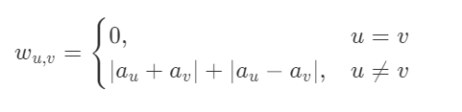
I- Tokitsukaze and Short Path (plus)
Tokitsukaze 有一张n个顶点的完全图 G, 顶点编号是 1到 n，编号为 i 的顶点的值是 ai​
完全图指的是每对顶点之间都恰好有一条无向边的图。对于顶点 u 和顶点 v 之间的无向边，边权计算方式如下：
定义 dist(i,j) 表示顶点 i为起点，顶点 j为终点的最短路。求 ∑​dist(i,j)
1≤T≤2⋅10^5 , 1≤n≤2⋅10^5, 1≤a[i]≤2⋅10^5

Slide 14
这个边权式子到底是什么？ 通过分类讨论去掉绝对值

Slide 15
边权是两个点中较大的权值*2
所有的点权都是正的 ——所以最短路中就不会发生绕路——一旦绕路边权会越变越大
5个点 点权分别是
1 4 5 6 8

Slide 16
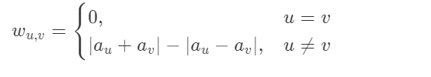
J- Tokitsukaze and Short Path (minus)
Tokitsukaze 有一张n个顶点的完全图 G, 顶点编号是 1到 n，编号为 i 的顶点的值是 ai​
完全图指的是每对顶点之间都恰好有一条无向边的图。对于顶点 u 和顶点 v 之间的无向边，边权计算方式如下：
定义 dist(i,j) 表示顶点 i为起点，顶点 j为终点的最短路。求 ∑​dist(i,j)
1≤T≤2⋅10^5 , 1≤n≤2⋅10^5, 1≤a[i]≤2⋅10^5

Slide 17
边权是两个点中较小的权值*2
较小的和较大的在绕路的时候就不太一样的
比如说 A到B从C点绕一下
绕之前路径长度是2min(A,B)
绕之后是2min(A,C)+2min(B,C)
如果4C比2min(AC)小，绕路是划算的
但是不会出现再引入一个点的绕路

Slide 18
6个点 点权分别是
2 3 5 8 10 18

Slide 19
K-Tokitsukaze and Password (easy)
Tokitsukaze 在古老的遗迹中找到一张破旧的卷轴，上面写着的一串长度为 n 的数字正是打开遗迹深处宝箱的密码。虽然卷轴上的一些数字已经模糊不清，但 Tokitsukaze 可以根据从世界各地打听到关于密码的情报来还原出真正的密码。令密码为整数 x，情报如下：
情报1. x 没有前导 0。
情报2. x 是 8 的倍数。
情报3. Tokitsukaze 获得了另一个长度为 n 的整数 y，密码 x满足 x≤y。
情报4. 在模糊不清的数字中，Tokitsukaze 知道其中一些数位上的数字是相同的，她会将这些数位使用小写字母标记出来，标记着相同字母的数位上的数字一定相同，标记着不同字母的数位上的数字一定互不相同；而另一些数字没有任何情报，它可能是 '0' 到 '9' 中的任意一个，这种数字 Tokitsukaze 会将它们用下划线 '_' 标记出来。

Slide 20
1≤n≤9)
第二行包含一个长度为 n 的字符串 s，仅包含 '0' 到 '9'， 'a', 'b', 'c', 'd' 以及 '_'，并且保证 '_' 最多只会出现一次。

Slide 21
L-Tokitsukaze and Password (hard)
1≤n≤2*10^5
s，仅包含 '0' 到 '9'， 'a' 到 'j'，以及 '_'

Slide 22
出题人都说它是shit了我们就不细讲了（M题同理）
但是我想说的事情是：
只要末尾3位能被8整除，这个数就能被8整除。因为1000是8的倍数，那1000的倍数一定是8的倍数，只要除以1000的余数是8的倍数，那么整个数就是8的倍数。
这就是我上次讲题提到的“数字本身的小性质”

Slide 23
D-Tokitsukaze and Slash Draw
Tokitsukaze 的卡组有 n 张卡片，她已经知道「一击必杀！居合抽卡」这张卡片是在卡组中从最下面往上数的第 k 张卡片。她挑选了 m 种能够调整卡组中卡片顺序的卡片，第 i 种类型的卡片效果是：把卡组最上方的 ai 张卡片拿出来按顺序放到卡组最下方。这个效果你可以理解为：首先将一张卡片拿出来，然后把这张卡片放到卡组最下方，这个动作重复做 ai​ 次。而发动第 i 种类型的卡片效果，需要支付 bi的''cost‘’。
Tokitsukaze 可以通过一些操作使每种类型的卡片可以发动无限次，她是否能够让「一击必杀！居合抽卡」这张卡片出现在卡组的最上方？如果能，请输出最少需要支付的''cost''，如果不能，请输出 ''-1''（不带引号）。

Slide 24
用卡的前后顺序有没有影响？
除了居合卡的其他卡牌顺序有没有影响？
F[i][j] 第i种卡牌使用若干次之后 居合卡在第j个位置的最小代价
第i种卡使用之前居合卡在哪？
(j +t*a[i])%n
F[i][j] = f[i-1][(j+t*a[i])%n] +b[i]
复杂度是O（n^2*m） 会超时

Slide 25
并不是每张卡片使用无限次都能够使得居合卡出现在任意位置上
并且 我们可以把每种卡片使用多次的效果提前维护出来
既：
minn[i][j]表示第i种卡片使用若干次使得居合卡的高度提升j的最小代价
（这些minn数组拼到一起就能得到答案）
F[i][j] 表示前i种卡片使用之后，使得居合卡的高度提升j 的最小代价
F[i][j] = min(f[i-1][j-k],minn[i][k] )

Slide 28
C-Tokitsukaze and Min-Max XOR
Tokitsukaze 有一个长度为 n 的序列 a1,a2,…, an​ 和一个整数 k。
她想知道有多少种序列 b1,b2,…,bm满足：
1≤bi≤n
b[i−1]<b[i] (2≤i≤m)
min⁡(a[b1],a[b2],…,a[bm])⊕max⁡(a[b1],a[b2],…,a[bm])≤k
其中 ⊕为按位异或
答案可能很大，请输出 mod 10^9+7 后的结果。

Slide 29
a[b1],a[b2],…,a[bm] 是什么？
原序列a的一个子序列
min⁡(a[b1],a[b2],…,a[bm])⊕max⁡(a[b1],a[b2],…,a[bm])
只有最小值和最大值有用
对a数组排序 先选定最大值和最小值
Min max 之间（不包含他两）一共有k个数的话
方案数就是2^k

Slide 30
但是不能同时枚举min和max
位运算的特殊性：一位一位计算的，互相之间不影响
枚举max 有哪些min 是可以的？
可以在01trie树上去看

Slide 31
Trie树
trie，又称前缀树或字典树，是一种有序树，用于保存关联数组，其中的键通常是字符串。与二叉查找树不同，键不是直接保存在节点中，而是由节点在树中的位置决定。一个节点的所有子孙都有相同的前缀，也就是这个节点对应的字符串，而根节点对应空字符串。一般情况下，不是所有的节点都有对应的值，只有叶子节点和部分内部节点所对应的键才有相关的值。
基本性质
1，根节点不包含字符，除根节点意外每个节点只包含一个字符。
2，从根节点到某一个节点，路径上经过的字符连接起来，为该节点对应的字符串。
3，每个节点的所有子节点包含的字符串不相同。

Slide 32
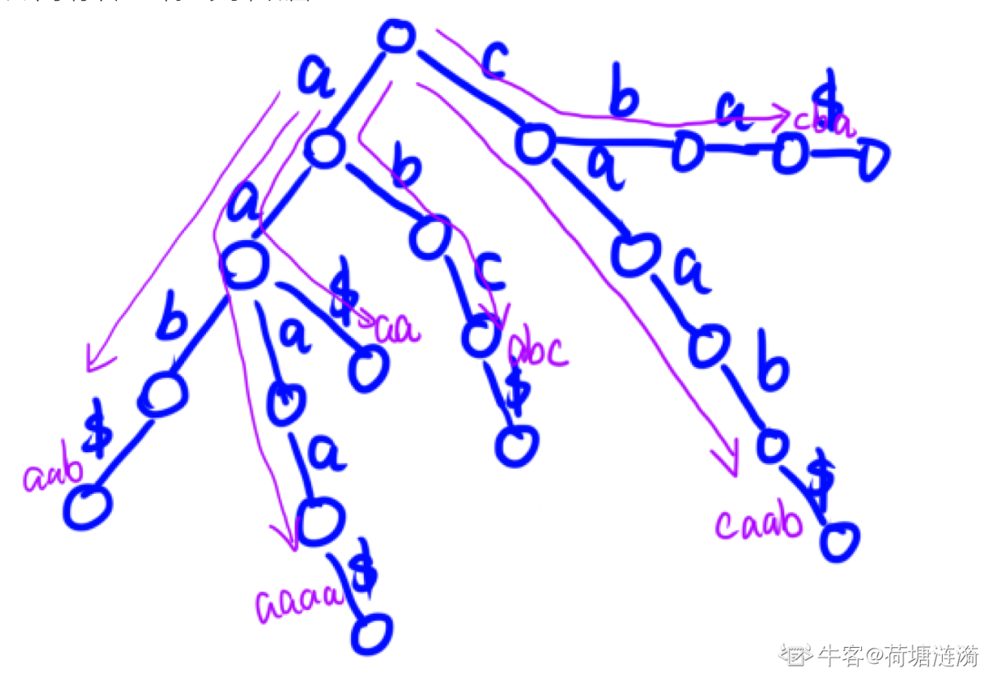
例子： aab aaaa cba abc caab aa

Slide 33
01-trie
我们的字符集只有01两种元素的时候，我们可以构造一棵二叉树，0的分支在左边，1的分支在右边，这就是01trie树。它常被用来处理这样一个经典问题：给你若干个数，选出其中两个数使得他们异或之后最小/最大。（这里以最小为例）
我们遍历数组中的元素，对于每个元素在他前面找和他异或起来最小的值，显然，要最小肯定是这两个数要从最高位开始尽量一致，我们把它之前的数都按照二进制串的样子加入到01trie里面（所有数的位数统一成一致，不够的补零）。然后根据当前这个数对应的01串在trie上从根向下走，如果当前数这一位是0，在trie树上我们更希望走0的那一边，有0就往0那边走，没有0就只能走1了。

Slide 35

逆元是什么
模运算没有除法。但是我们都知道，想要除以一个数，可以乘上它的逆。
所以模运算的除法，就是乘上逆。
不妨设a的逆元是x，那么有
ax $≡$ 1 (mod m)

Slide 36

费马小定理
若p是质数，则对于任意不能被p整除的整数a，有
$a^{p−1}≡1(mod p)$
若p是质数，则对于任意整数a，有
$a^{p}≡a(mod p)$

Slide 37
a^（p-2） mod p怎么求？
a^b mod p →快速幂

Slide 38
注意：如果模数p不是个质数
是需要用扩展欧几里得去求逆元的

Slide 39
G-Tokitsukaze and Power Battle (easy)
有一块长长的铁，铁上写着 n 个整数 a1,a2,…,an​。
现在有 q 次操作：
1 x y：把铁上第 x 个数字 ax​ 修改为 y。
2 l r: Tokitsukaze 将进行一场战斗。假设这块铁被截去前后，只剩下中间第 l 个数字到第 r 个数字这一段。Tokitsukaze 从中选择一段 [i,j][(l≤i<j≤r)，再选择一个切断点 x 将铁分成 [i,x], [x+1,j]两段 (i≤x<j)。Tokitsukaze 获得 [i,x]这一段，对手获得 [x+1,j] 这一段。之后他们把获得的铁锻造成剑，剑的力量为铁上的数字之和
okitsukaze 想知道她锻造出的剑与对手的剑的力量的差值最大是多少。注意：Tokitsukaze 与对手必须一人一段，不能全拿也不能全给对手。
1≤T≤2.5⋅10^5，2≤n≤5⋅10^5 , 1≤q≤5⋅10^5，0≤a[i]≤10^9，
1≤x≤n，0≤y≤10^9

Slide 40
所有的元素都是正的
Eg ： 3 4 9 5 6 2 7 8
前一个区间的左界一定是L（x==L）
后一个区间一定只有一个数
也就是说问题变成了在[L,R]区间里面找一个前缀，使得这个前缀-它的下一个数的值尽量大

Slide 41
相当于求y
那么对于L，R区间里面的每个y能否维护出来？
ans（L，y） = sum[y] – sum[L-1] - a[y] –a[y]
Sum表示前缀和
其中sum[L-1]是[L,R]区间读进来就知道了的
只要找到[L,R]区间中sum[y] – 2*a[y]的最大值就可以了
区间修改+区间求最值 ——线段树标准操作
（注意 修改是修改的区间，因为某个数一改，这个位置及其往后的前缀和全改了）

Slide 42
线段树是什么？
[1,7]
线段树是用一种树状结构来存储一个连续区间的信息的数据结构。
它主要用于处理一段连续区间的插入,查找,统计,查询等操作。复杂度： 设区间长度是n,所有操作的复杂度是logn级别。
[1,4]
[5,7]
[1,2]
[3,4]
[5,6]
7
1
2
3
4
5
6

Slide 43
[1,7]
给你一个长度为n的序列
有如下操作
将第i个数加或减x
求区间Li到Ri的最大值
[1,4]
[5,7]
[1,2]
[3,4]
[5,6]
7
1
2
3
4
5
6

Slide 44
[1,7]
给你一个长度为n的序列
有如下操作
将区间Li到Ri的数加上x
求区间Li到Ri的最大值
[1,4]
[5,7]
[1,2]
[3,4]
[5,6]
7
1
2
3
4
5
6

Slide 45
另一种解法
https://ac.nowcoder.com/acm/contest/view-submission?submissionId=67152842

Slide 46
H- Tokitsukaze and Power Battle (hard)
-10^9≤a[i]≤10^9
-10^9 ≤y≤10^9

Slide 47
有负数以后贪心得出的结论就没了——既不能保证一定选的是个前缀，也不能保证第二个区间只要一个数

Slide 48
考虑直接用线段树维护这个题求的两个区间的差值：
思考线段树怎么维护的时候往往考虑两件事：
如何通过两个子区间的答案合成大区间答案——需要什么tag就设置什么tag 注意这个过程中需要再去向设置的这些tag是否都能维护出来
lazy标记如何向下传递（如果需要lazy的话）

Slide 49
大区间的最优解有可能是
左区间的最大后缀-右区间的最小前缀
左区间一定选了最后一个数的最优答案（已经发生了两个区间相减）-右区的最小前缀
左区间的最大后缀+右区间中一定选了第一个数的最优答案
左区间的最优答案
右区间的最优答案

Slide 50
所以 需要维护的东西：
区间和Sum
最大后缀和rsum
最小前缀lsum
包含左端点的最优答案
包含右端点的最优答案
区间答案

Slide 51
包含左端点的最优答案 又是怎么通过子区间的答案合并来的？
=左子区间包含左端点的最优答案
左子区间包含左端点的最优答案- 右区间的最小前缀和
左子区间的区间和+右区间包含左端点的最优答案

Slide 52
推荐类似题目：
NC20279 [SCOI2010]序列操作
洛谷P4513：小白逛公园（来自出题人好哥哥）

Slide 53



感谢qcjj和验题人的帮助 感谢做题的同学们来捧场~
Thanks!

